Slide 1
TEHNOLOGIJA MAŠINOGRADNJE
Univerzitet u Novom Sadu
Fakultet tehničkih nauka
Departman za proizvodno mašinstvo
Katedra za materijale i tehnologije spajanja
Doc.dr Sebastian Baloš

Slide 2
Materijali i njihovo ponašanje pri zavarivanju
U energetici i procesnoj tehnici, dominantni materijali su čelici otporni na puzanje:
1. Konstrukcioni čelici
2. Niskolegirani čelici
3. Austenitni legirani čelici

Slide 3
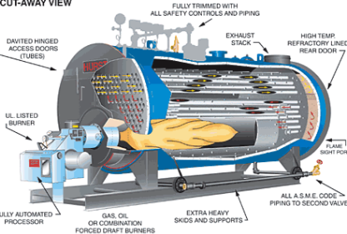
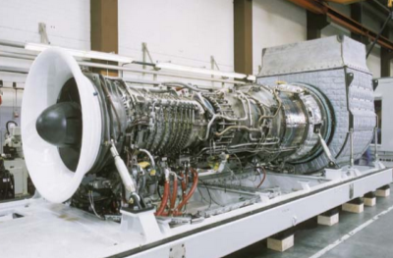
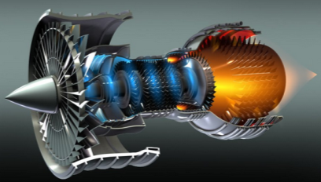
Puzanje
Puzanje je pojava plastične deformacije ispod napona tečenja pri povišenim temperaturama.
Za pojavu puzanja potrebno je materijal podvrgnuti naponu (opterećenju) i povišenoj temperaturi.
Javlja se u kotlovima, gasnim turbinama, mlaznim motorima itd.

Slide 4
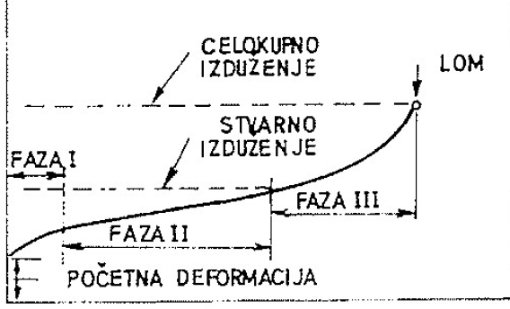
Kriva puzanja:
Komponente mlaznih motora
Deformacija
Komponente kotla
Vreme

Slide 5
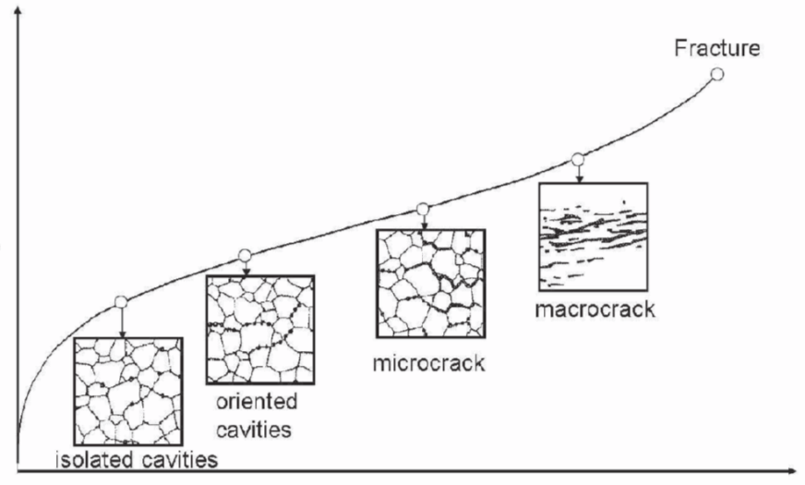
Način na koji se određuje mesto na kome je komponenta u II fazi:
- kretanje dislokacija (klizanje po granicama zrna) izaziva razgradnju perlita (od prugastog u zrnati)
karbid (cementit) iz perlita se pomera prema granicama zrna
dalje kretanje dislokacija prema cementitu izaziva poniranje dislokacija i dekoheziju (stvaranje mikrošupljina)
mikrošupljine se umnožavaju i međusobno spajaju
stvaranje mikroprslina (III faza)
lom
Deformacija
mikroprsline
mikroprsline
orijentacija mikrošupljina
pojava mikrošupljina
Vreme

Slide 6
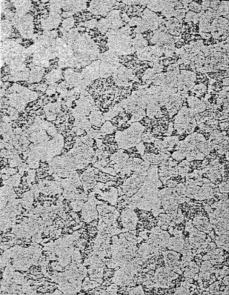
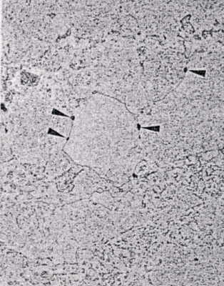
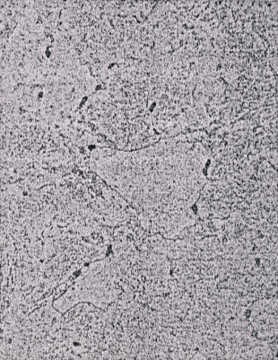
Klasa 1
- materijal relativno kratko izložen puzanju
- bez defekata, prugasti perlit izmenjen u zrnasti
Klasa 2a
- materijal izložen puzanju
- pojava mikrošupljina
Klasa 2b
- materijal izložen puzanju značajno vreme
- pojava mikrošupljina koje nisu orijentisane

Slide 7
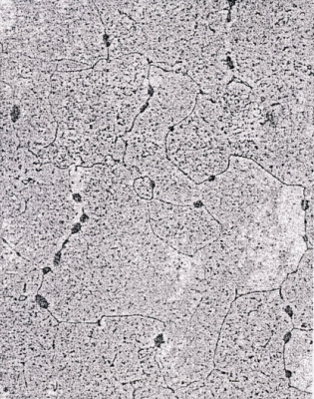
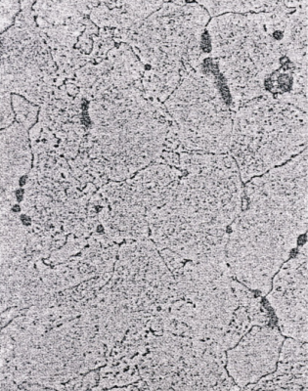
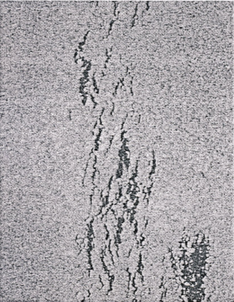
Klasa 3a
- oštećenje materijala
- brojne orijentisane mikrošupljine
Klasa 3b
- značajno oštećenje materijala
- spajanje mikrošupljina, razdvajanje ivica zrna
Klasa 4
- značajno oštećenje materijala
- mikroprsline

Slide 8
*Priprema metalografskih uzoraka
Koristi se za metalografska ispitivanja, između ostalog i za ispitivanje stanja materijala u slučaju puzanja.
Koriste se dve tehnike:
Klasična priprema uzoraka sa isecanjem
Priprema replika (bez isecanja uzorka)

Slide 9
Priprema replika:
Odabir mesta pripreme
Brušenje brusnim diskovima (iste granulacije kao kod klasične pripreme, obično do granulacije 600) montiranim na ručnu brusilicu
Poliranje (dijamantska pasta 6, 3, 1 i 1/4 μm sa uljem ili suspenzija – dijamantska pasta u ulju)
Nagrizanje Nitalom (3% azotna kiselina u etanolu)
Uzimanje replike (postavljanjem plastične pločice u reagens ona omekšava, a nakon toga se prislanja na nagriženo mesto kada poprima oblik “negativa” uzorka)
Skidanje plastične pločice
Metalografsko ispitivanje “negativa” sa pločice na mikroskopu

Slide 10
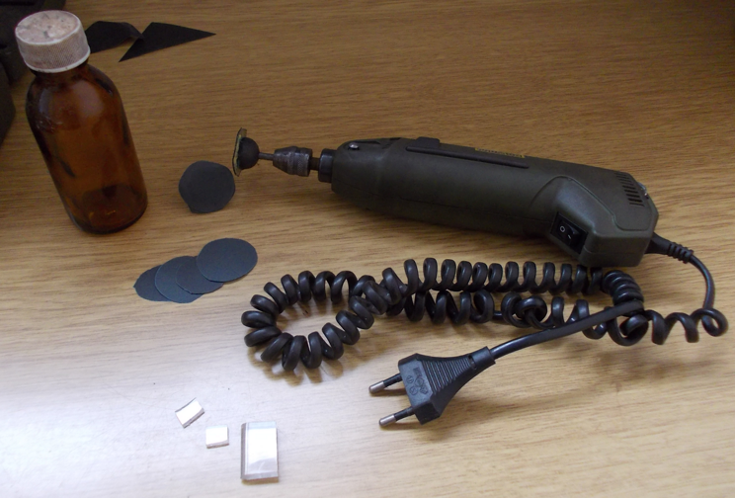
Oprema za uzimanje replika:

Slide 11
**Proračunske vrednosti za čelike otporne na puzanje:
1. Zatezna čvrstoća na temperaturi 500ºC, nakon 1000 h statičkog opterećenja:
500 R_{m1000} =240 MPa (ili N/mm²)
2. Napon tečenja sa izduženjem 1 % na temperaturi 500ºC, nakon 1000 h statičkog opterećenja:
500 R_{1.0} =100 MPa (ili N/mm²)

Slide 12
Konstrukcioni čelici
Otpornost na puzanje se zasniva na niskom sadržaju S i P, niskom dodatku Mn za ojačavanje čvrstog rastvora, smanjenje veličine i broja nemetalnih uključaka i otežavanje kretanja karbida, dislokacija i širenje mikrošupljina
Upotreba do proračunate temperature 350ºC
Čelici za:
Posude pod pritiskom (P235GH, P265GH, P295GH, P355GH, P275NH, P355NH,…)
Cevi –bešavne i šavne/zavarene cevi (P195, P235, P355, St 35.8, St 45.8,…)
Kovane delove (C22.8, P295GH/17Mn4, 20Mn5,…)
Primena: cevi, kolektori na kotlovima,…

Slide 13
Legirani čelici
Otpornost na puzanje se zasniva na otpornosti na koroziju kod nerđajućih čelika, sadrže Mo, Mn, Ni čime se ojačava čvrsti rastvor i otežavanje kretanja karbida, dislokacija i širenje mikrošupljina, karbidi sa Cr (Cr₂₃C₆) i talozi sa V, Nb ((V,Nb)(C,N)) povećavaju otpornost na puzanje.
Upotreba do proračunate temperature 600ºC
Čelici za:
Posude pod pritiskom (16Mo3,13CrMo4-5,…)
Cevi –bešavne i šavne/zavarene cevi (15Mo3, X20CrMoV12-1, 8MoB4,20CrMoV13-5-5,X11CrMo9-1X20CrMoNiV11-1,…)
Kovane delove (15Mo3, 13CrMo4, 10CrMo9-10, X20CrMoV12-1,…)
Primena: plamene cevi, gorionici, kolektori na parnim kotlovima…

Slide 14
Austenitni legirani čelici
Otpornost na puzanje se zasniva na otpornosti na koroziju kod nerđajućih čelika, Ti i Ni stvaraju karbide i nitride, Mo i W rastvarajuće ojačavaju, Nb i V stvaraju taloge
Upotreba do 550-800ºC
Ploče i kovani delovi: X6CrNi18-11, X3CrNiN18-11, X8CrNiTi18-10, X6CrNiMo17-13, X8CrNiNb16-13, X8CrNiMoVNb16-13…
Nedostaci u odnosu na legirane čelike su: niži koeficijent prenosa toplote, veći koeficijent toplotnog širenja, viša cena
Primena: turbinski i kompresorski diskovi mlaznih motora i gasnih turbina, komponente nuklearnih reaktora, oprema u petrohemijskoj industriji,...

Slide 15
Hvala na pažnji!

